Slide 1
История Моей Родины в песнях

Slide 2
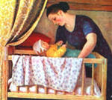
С чего начинается Родина…

Slide 3
Ширь полей… Степей необъятный простор….

Slide 4
Ясное небо… Прохлада воды….

Slide 5
Древний Кремль… Блеск куполов….

Slide 6
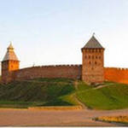
Русь великая… Русь свободная…..

Slide 7
«Смело ,товарищи, в ногу!»
Леонид Радин
пролетарский поэт, ученый, революционер. Один из талантливых учеников Д. И. Менделеева.

Slide 8
« Вставай , страна огромная!»
Василий
лебедев-кумач
Александр
александров

Slide 9
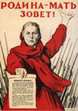
« Вставай , страна огромная! Вставай на смертный бой…»

Slide 10
« Москва майская»
Василий Лебедев- Кумач
Даниил и Дмитрий Покрасс

Slide 11
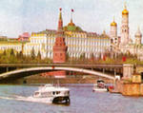
Утро красит нежным светом стены древнего кремля….

Slide 12
« Катюша»
Матвей блантер
Михаил исаковский

Slide 13
Пусть он землю бережет родную, А любовь Катюша сбережет.

Slide 14
« В землянке»
Алексей Сурков
Константин листов

Slide 15
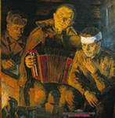
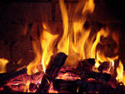
Мне в холодной землянке тепло от твоей негасимой любви…

Slide 16
« День победы»
Владимир харитонов
Давид тухманов

Slide 17
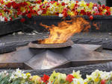
День победы
Дни и ночи битву трудную вели.
Этот день мы приближали как могли.

Slide 18
«Если бы парни »
Евгений долматовский
Василий
соловьёв- седой

Slide 19
Парни, парни! Это ваше дело землю от пожаров уберечь!

Slide 20
« Огромное небо»
Робетр рождественский
Оскар
фельцман

Slide 21
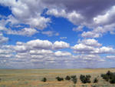
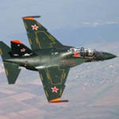

Slide 22
« Пусть всегда будет солнце»
Лев ошанин
Аркадий островский

Slide 24
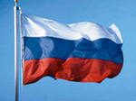
Моя Родина - РОССИЯ

